Slide 1

幸中傢俱-AVM企業實作
期末報告
指導老師：吳安妮老師
企業主：蔡宗賢副總經理
AVM顧問設計師：宋昕穎(宋宋)
組員名單 :
107303012 蔡榮真 會計四
109353501 黃政二 會博二
109353014 陳楹家 會碩二
109353032 杜培郁 會碩二
110353035 楊勝閔 會碩一
110353112 李汶珈 會碩一

Slide 2

目錄
1
模組一
2
模組二
3
模組三
4
模組四
5
問題與改善建議

Slide 3
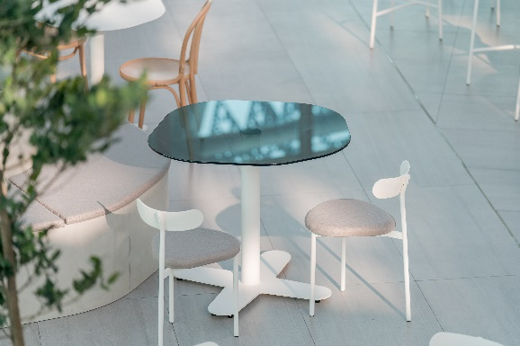
1
模組一
棋盤圖
設計價值標的
設計作業中心–依組織架構觀點
設計作業中心
設計資源動因
報表彙總

Slide 4
 | 首要關注 | 次要關注
副總經理室 | ◎ | ◎
設計部 | ▢ | ▢
業務部 | △ | △
製造部 | ⬧ | ⬧
模組一/棋盤圖
價值標的
員工 |  |  |  |  |  | ◎▢△ | ◎▢△ | ◎▢△
品牌 | ◎ | ◎ | ◎▢ | ◎ |  |  |  |  |  | ◎
供應商 |  | ◎△ |  | ◎△ | ◎△ | ◎△ | ◎△ | ◎ | ◎△
機器 |  |  |  | ◎⬧ | ◎⬧ | ◎⬧ | ◎⬧
產品:新產品 | ◎ | ◎⬧ | ◎▢ | ◎▢⬧ | ◎⬧ | ◎▢⬧ |  | ◎▢⬧ | ◎ | ◎△
產品:舊產品 | ◎ | ◎⬧ | ◎ | ◎⬧ | ◎⬧ | ◎⬧ |  | ◎▢⬧ | ◎ | ◎△
通路 | ◎ | ◎ | ◎ | ◎ |  | ◎ |  | ◎ |  | ◎△
地區
客戶:新客戶 | ◎ | ◎ | ◎ |  |  |  |  |  |  | ◎
客戶:舊客戶 | ◎ | ◎ | ◎ | ◎ |  | ◎ |  | ◎△ |  | ◎
作業 |  | ◎⬧ |  | ◎⬧ | ⬧ | ◎⬧ |  | ◎▢⬧
急單 | ◎ | ◎⬧ |  | ◎⬧ | ⬧ | ◎⬧ |  | ◎▢⬧
 | 收入管理 | 成本管理 | 利潤管理 | 品質管理 | 產能管理 | 效率管理 | 時間管理 | SOP管理 | 代工及代理管理 | 需求預測管理
管理議題

Slide 5
模組一/設計價值標的-產品
產品代碼 | 描述 | 分類
PP01 | 玻璃桌(春室) | 客訂
PP02 | 鐵椅(春室) | 客訂
PP04 | 樹脂椅子(春室) | 客訂
PP05 | 餐具回收架(春室) | 客訂
PP06 | 鐵桌(春室) | 客訂
PP07 | 低桌(春室) | 客訂
PP08 | 餐桌及吧台(春室) | 客訂
PP09 | 層列架(Ca) | 客訂
PP10 | 鐵桌(Ca) | 客訂
PP11 | 鐵椅(Ca) | 客訂
PP12 | 鐵桌(咖央) | 客訂
PP13 | 鐵椅(咖央) | 客訂
將產品分類為 : 模組(P) / 客訂(PP)
模組化產品主要為零件可拆解組裝設計之產品
客訂產品即為客製化產品，分為從無到有重新設計&客戶已提供外型
產品代碼 | 描述 | 分類
P001 | 黑藤椅 | 模組
P002 | 白藤椅 | 模組
P003 | 白鐵椅 | 模組
P004 | 黑鐵椅 | 模組

Slide 6
模組一/設計價值標的-客戶與專案
顧客代碼 | 名稱 | 專案代碼 | 專案性質
C001 | Cafein | PJ001 | 客戶已提供外型
C004 | 南美春室 (春池玻璃) | PJ002
C009 | 咖央 | PJ003 | 從無到有重新設計

Slide 7


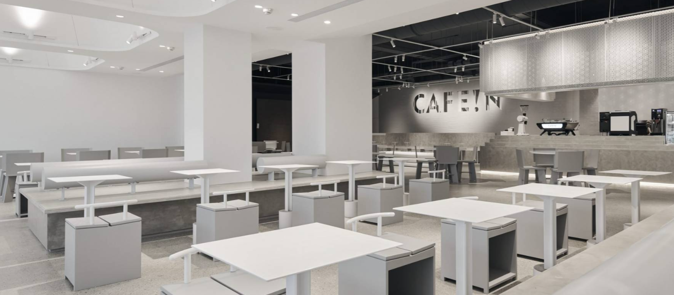
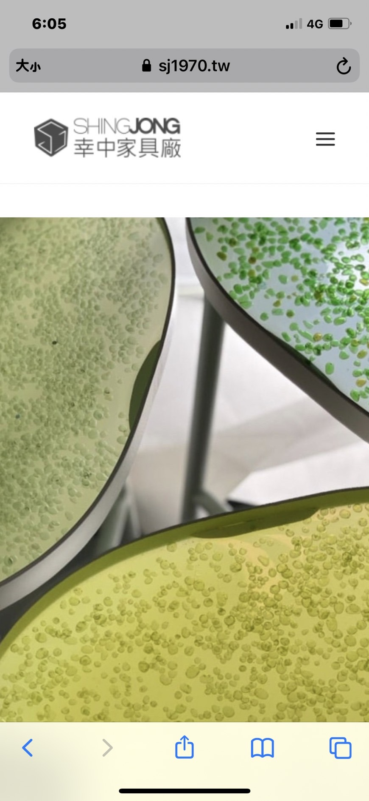
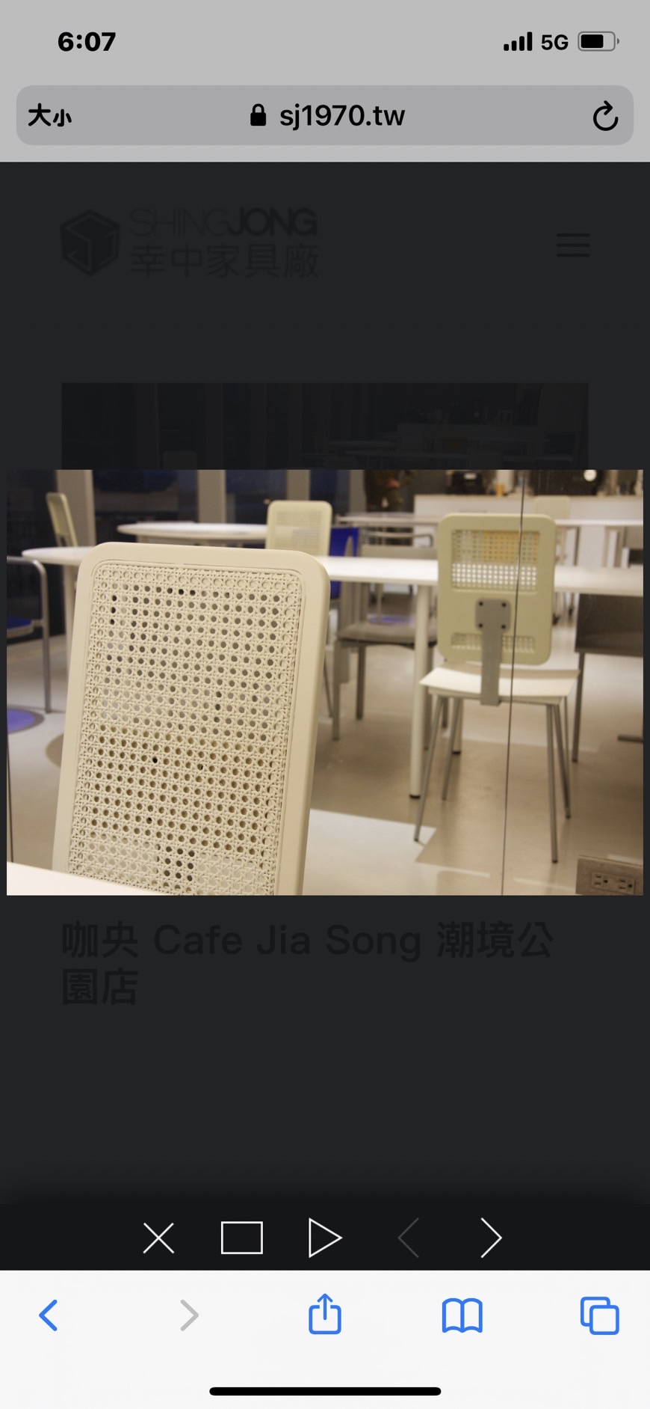
模組一/產品融入循環經濟
Cafein鐵桌：結合樂土設計製造而成
樂土為成大教授帶領學生將台灣水庫淤泥循環再生為水泥
南美春室椅子：利用春池回收玻璃
玻璃回收過程中，必須把玻璃碎成小塊「碎片」，擷取此碎形樣貌為設計語彙，進而延續玻璃的生命
咖央模組化桌椅：
可拆解變換材質與樣貌，亦可僅針對損壞部位進行更換，無須替換整張桌椅，讓每個部位都能盡最大效用

Slide 8
模組一/設計作業中心–依組織架構觀點
BU組織架構
（長益設計股份有限公司）
第一階層
管理作業中心
副總經理室
第二階層
業務部門
（1位）
設計部門
（2位）
作業中心
作業中心
Notes:
（與幸中總部共用）

Slide 9
模組一/設計作業中心
事業單位 | 作業中心代碼1 | 作業中心-第一階 | 作業中心代碼2 | 作業中心-第二階
ShingJong | A01 | 副總經理室
ShingJong |  |  | A0101 | 業務部
ShingJong |  |  | A0102 | 設計部
Notes:
設計作業中心

Slide 10
模組一/設計資源動因
資源代碼 | 資源-第一階 | 資源-第二階 | 描述 | 作業中心 或價值標的類別 | 資源動因 | 產品成本類型
R00101 | 人事費用 | 人事費用 | 人事費用 | Activity Center | (直接歸屬) | 產品管理成本
R00201 | 交際費 | 交際費-客戶 | 交際費-客戶 | Customer | (直接歸屬) | 產品管理成本
R00301 | 廣告費 | 廣告費 | 廣告費 | Activity Center | (直接歸屬) | 產品管理成本
R00401 | 文具用品 | 文具用品 | 文具用品 | Activity Center | 作業中心人數 | 產品管理成本
R00501 | 交通費 | 交通費 | 交通費 | Activity Center | (直接歸屬) | 產品管理成本
R00601 | 郵電費 | 郵電費 | 郵電費 | Activity Center | (直接歸屬) | 產品管理成本
R00701 | 設備費用 | 辦公設備折舊 | 辦公設備折舊 | Activity Center | 作業中心人數 | 產品管理成本
R00801 | 勞務費用 | 勞務費用 | 勞務費用 | Activity Center | 作業中心人數 | 產品管理成本
R00901 | 運輸費用 | 運輸費用 | 運輸費用 | Customer | (直接歸屬) | 產品管理成本
R01001 | 製造費用 | 製造費用 | 製造費用 | Product | (直接歸屬) | 產品製造成本
R01101 | 租金支出 | 租金支出 | 租金支出 | Activity Center | 坪數 | 產品管理成本
R01201 | 網站攤銷費用 | 網站攤銷費用 | 網站攤銷費用 | Activity Center | (直接歸屬) | 產品管理成本

Slide 11
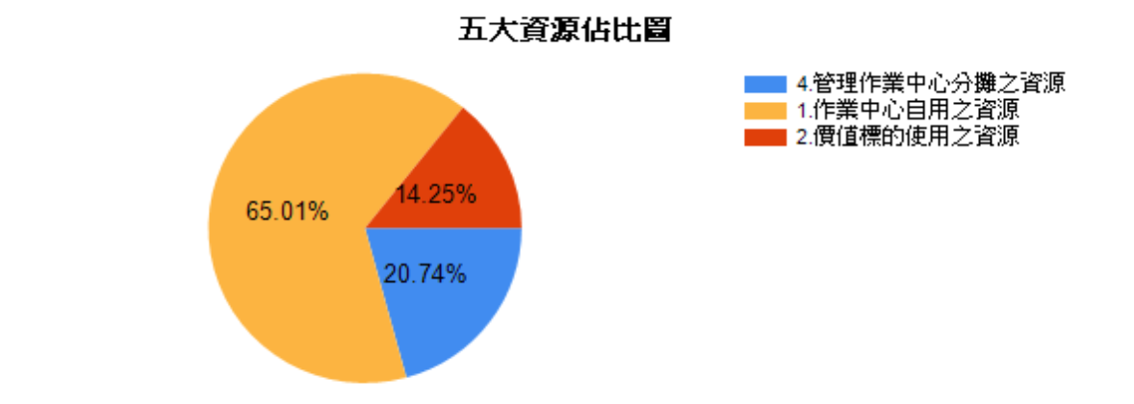
模組一/五大資源佔比圖

Slide 12
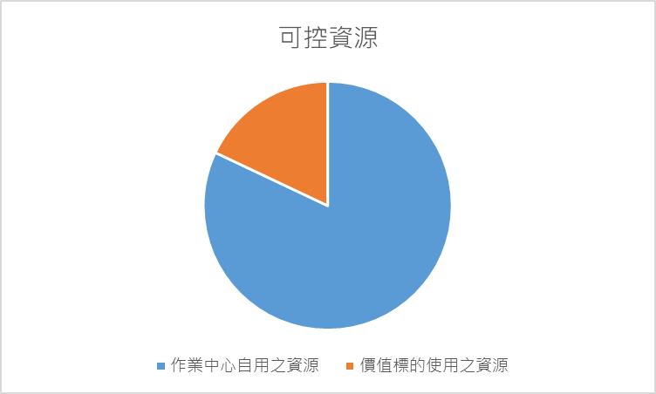
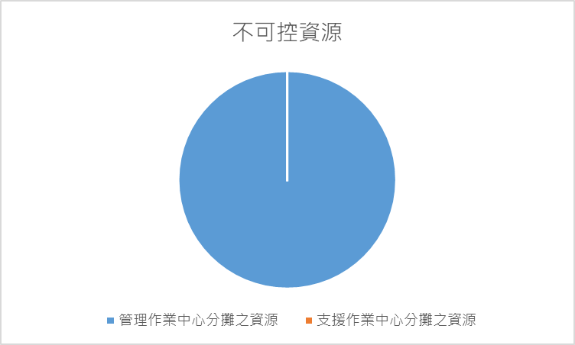
模組一/可控、不可控資源
可控資源
不可控資源
17.97%
100%
82.03%

Slide 13
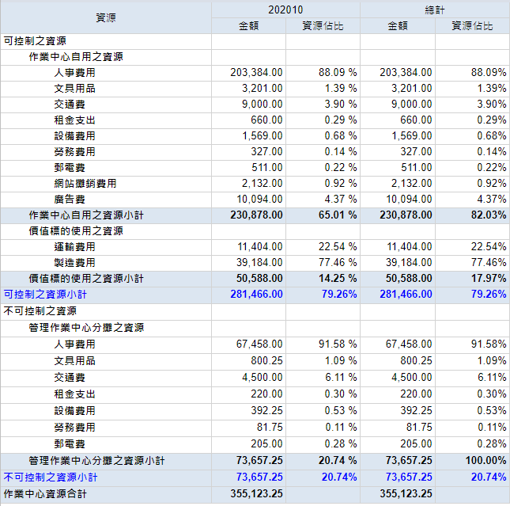
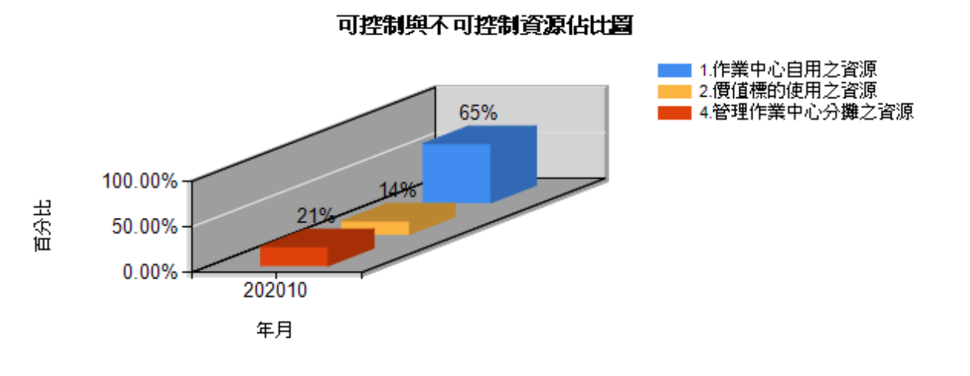
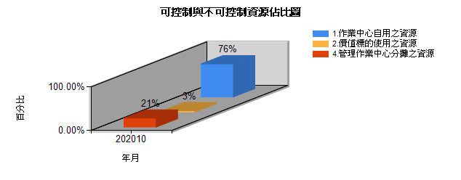
模組一/
可控、不可控資源
總括
作業中心自用之資源佔比最高
可控資源佔79%

Slide 14
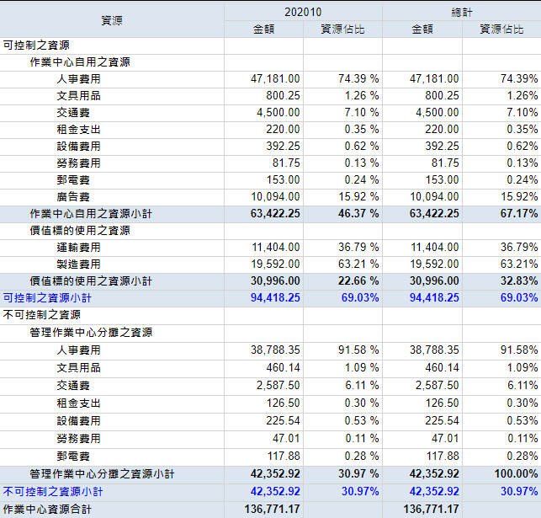
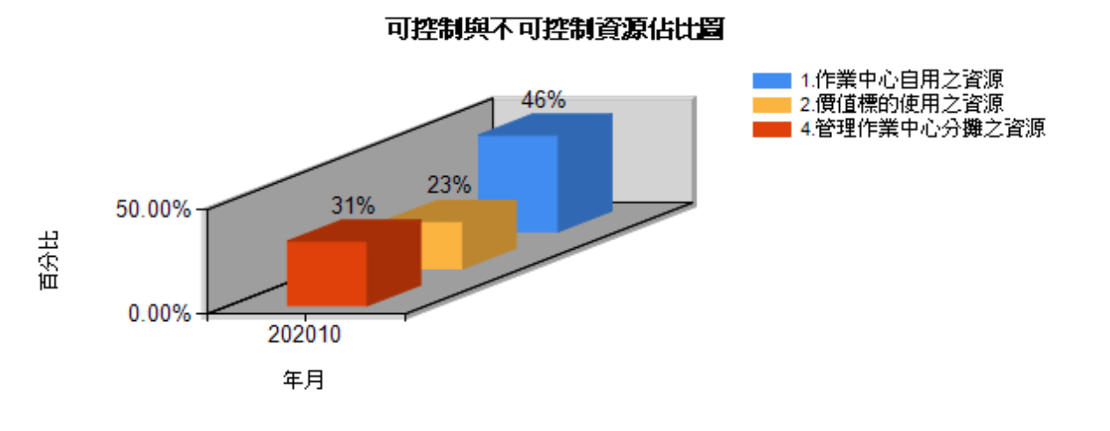
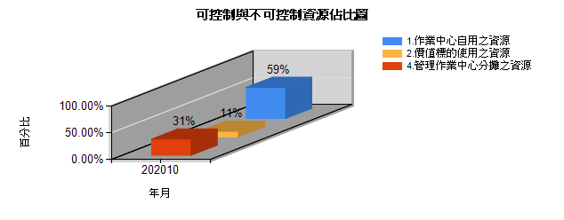
模組一/
可控、不可控資源
業務部
作業中心自用之資源佔比最高
可控資源佔69%

Slide 15
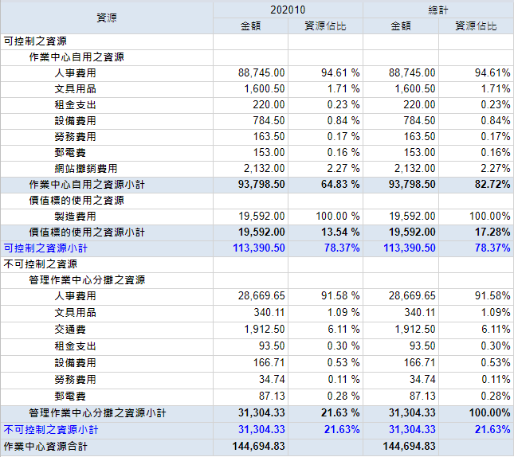

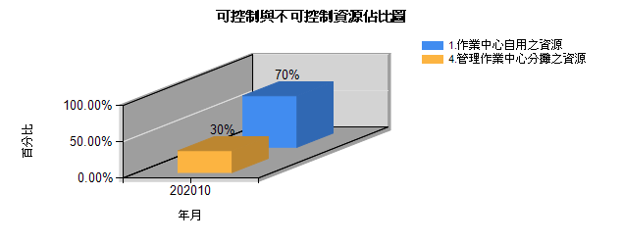
模組一/
可控、不可控資源
設計部
作業中心自用之資源佔比最高
可控資源佔78%

Slide 16
2
模組二
作業大項
正常產能
報表彙總

Slide 17
模組二/作業大項
作業代碼 | 作業名稱 | 作業中心
AC001 | 專案設計(從無到有重新設計) | 設計部
AC002 | 專案設計(客戶提供外型) | 設計部
AC003 | 自有商品開發 | 設計部
AC004 | PM管理與開會 | 設計部&業務部
AC005 | 客戶服務 | 業務部
Notes:
設計作業中心

Slide 18
模組二/正常產能
作業中心代碼 | (作業中心) | 作業代碼 | (作業名稱) | 正常產能時間
A0102 | 設計部 | AC001 | 專案設計(從無到有重新設計) | 175.8
A0102 | 設計部 | AC002 | 專案設計(客戶提供外型) | 59.25
A0102 | 設計部 | AC003 | 自有商品開發 | 47.95
A0102 | 設計部 | AC004 | PM管理與開會 | 33
A0101 | 業務部 | AC004 | PM管理與開會 | 80.66
A0101 | 業務部 | AC005 | 客戶服務 | 87.34
Notes:
設計作業中心

Slide 19
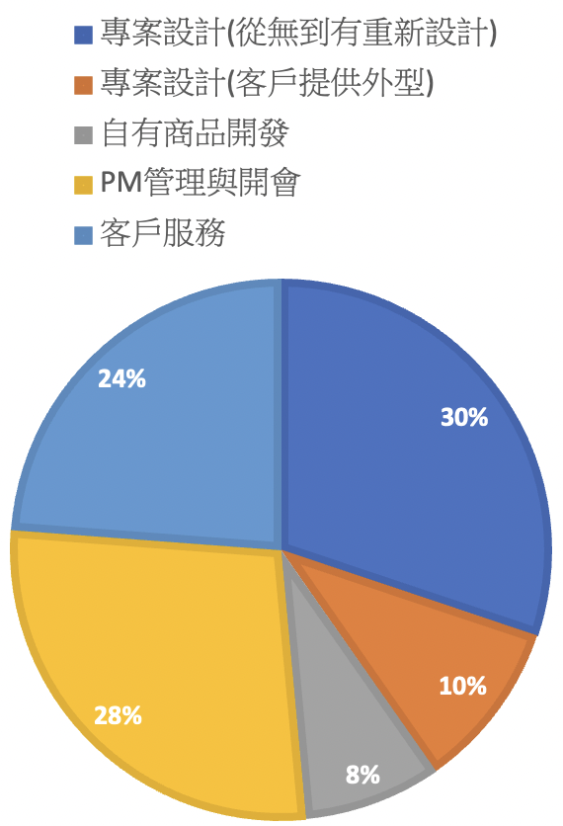
模組二/正常產能占比表
總括
 | 正常產能 |  | 正常產能成本
第一階作業 | 產能 | 產能佔比 | 成本 | 成本佔比
AC001:專案設計 (從無到有重新設計) | 175.80 | 36.32% | 69,598.35 | 30.15%
AC002:專案設計 (客戶提供外型) | 59.25 | 12.24% | 23,456.78 | 10.16%
AC003:自有商品開發 | 47.95 | 9.91% | 18,983.17 | 8.22%
AC004:PM管理與開會 | 113.66 | 23.48% | 63,849.21 | 27.65%
AC005:客戶服務 | 87.34 | 18.05% | 54,990.50 | 23.82%
總計 | 484.00 |  | 230,878.00
專案設計(從無到有重新設計)正常產能佔比最高
自有商品開發正常產能佔比最低

Slide 20
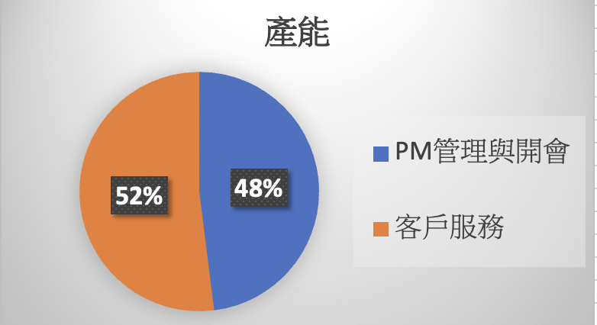
模組二/正常產能占比表
業務部
 | 正常產能 |  | 正常產能成本
第一階作業 | 產能 | 產能佔比 | 成本 | 成本佔比
AC004:PM管理與開會 | 80.66 | 48.01% | 50,784.67 | 48.01%
AC005:客戶服務 | 87.34 | 51.99% | 54,990.50 | 51.99%
總計 | 168.00 |  | 105,775.17
PM管理與開會、客戶服務各佔一半

Slide 21
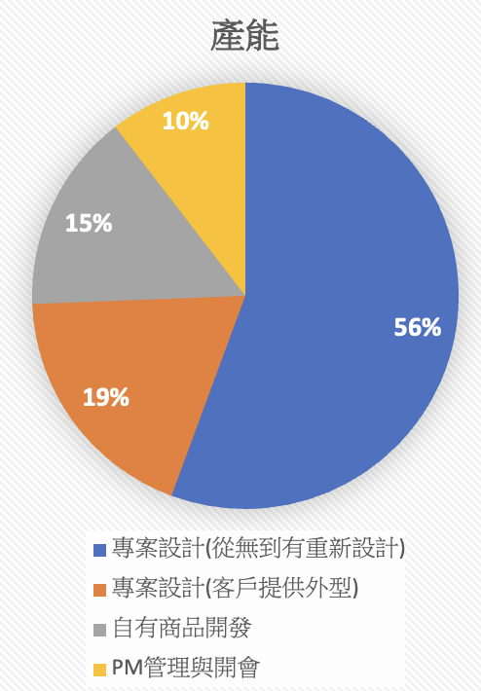
模組二/正常產能占比表
設計部
 | 正常產能 |  | 正常產能成本
第一階作業 | 產能 | 產能佔比 | 成本 | 成本佔比
AC001:專案設計(從無到有重新設計) | 175.80 | 55.63% | 69,598.35 | 55.63%
AC002:專案設計(客戶提供外型) | 59.25 | 18.75% | 23,456.78 | 18.75%
AC003:自有商品開發 | 47.95 | 15.17% | 18,983.17 | 15.17%
AC004:PM管理與開會 | 33.00 | 10.44% | 13,064.54 | 10.44%
總計 | 316.00 |  | 125,102.83
專案設計(從無到有重新設計)占比最多

Slide 22
3
模組三
作業細項
超用與剩餘產能分析
品質屬性
產能屬性
附加價值屬性
顧客服務屬性
綠色屬性
各作業細項成本與建議

Slide 23
模組三/作業細項
*註:
歷史性開會: 主要目的為檢討失敗、解決問題、狀況排除
前瞻性開會: 主要目的為找尋新客戶、業務開發、專案
業務部
作業大項 | 作業細項 | 品質屬性 | 產能屬性 | 附加價值屬性 | 顧客服務屬性 | 價值標的類別 | 優先順序
AC004:PM管理與開會 | AC004_01:了解專案需求 | 預防作業 | 間接生產力作業 | 必要性作業 | 開發顧客作業 | Customer | 3
 | AC004_02:報價作業 | N/A |  |  | 提供顧客產品或服務作業 | Customer | 2
 | AC004_03:內外部整合進度管理 | 鑑定作業 |  |  | 提供顧客產品或服務作業 | Customer | 3
 | AC004_04:產品照放置官網 | N/A |  |  | 提供顧客產品或服務作業 | Customer | 2
 | AC004_05:開會_前瞻性 | 預防作業 |  | 有附加價值作業 | 開發顧客作業 | Project | 4
 | AC004_06:開會_歷史性 | 內部失敗作業 |  | 無附加價值作業 | N/A | Project | 1
AC005:客戶服務 | AC005_01:確認需求與報價 | 預防作業 |  | 有附加價值作業 | 開發顧客作業 | Customer | 4
 | AC005_02:專案進度回報 | N/A |  |  | 提供顧客產品或服務作業 | Customer | 3
 | AC005_03:售後及收款 | N/A |  |  | 售後服務顧客作業 | Customer | 2
綠色設計
提案
【優先改善次序圖例】：
屬性類別 | 優先改善次序1 | 優先改善次序2
品質屬性 | 內部失敗作業 | N/A
產能屬性 | 無生產力作業 | 間接生產力作業
附加價值屬性 | 無附加價值作業 | 必要性作業
顧客服務屬性 | N/A | 售後服務顧客作業
業務部應優先降低之作業成本：(橘色->綠色)
開會_歷史性
報價作業、產品照放置官網、售後及收款
Notes:
橘色最多->最優先改善 接著看綠色最多
綠色設計提案->主要針對專案 不是客戶 因此AC005理應不算

Slide 24
模組三/作業細項
設計部應優先降低之作業成本：(橘色->綠色)
討論及修正設計_專1
討論及修正設計_自
開會_歷史性
設計部
作業大項 | 作業細項 | 品質屬性 | 產能屬性 | 附加價值屬性 | 顧客服務屬性 | 價值標的類別 | 優先順序
AC001:專案設計(從無到有重新設計) | AC001_01:設計主題發想_專1 | 預防作業 | 有生產力作業 | 有附加價值作業 | 提供顧客產品或服務作業 | Project
 | AC001_02:繪製外型概念圖_專1 | 預防作業 | 有生產力作業 | 有附加價值作業 | 提供顧客產品或服務作業 | Project
 | AC001_03:討論及修正設計_專1 | 內部失敗作業 | 有生產力作業 | 無附加價值作業 | 提供顧客產品或服務作業 | Project | 1
 | AC001_04:設計原型打樣、研發測試_專1 | N/A | 有生產力作業 | 有附加價值作業 | 提供顧客產品或服務作業 | Project | 4
 | AC001_05:繪製細節圖_專1 | N/A | 有生產力作業 | 有附加價值作業 | 提供顧客產品或服務作業 | Project | 4
 | AC001_06:製作樣品_專1 | N/A | 有生產力作業 | 有附加價值作業 | 提供顧客產品或服務作業 | Project | 4
 | AC001_07:溝通與品質確認_專1 | 鑑定作業 | 有生產力作業 | 有附加價值作業 | 提供顧客產品或服務作業 | Project
 | AC001_08:商品拍攝及修圖_專1 | N/A | 有生產力作業 | 有附加價值作業 | 提供顧客產品或服務作業 | Project | 4
AC002:專案設計(客戶提供外型) | AC002_01:了解設計需求_專2 | 預防作業 | 有生產力作業 | 有附加價值作業 | 提供顧客產品或服務作業 | Project
 | AC002_02:繪製細節圖_專2 | N/A | 有生產力作業 | 有附加價值作業 | 提供顧客產品或服務作業 | Project | 4
 | AC002_03:研發測試_專2 | N/A | 有生產力作業 | 有附加價值作業 | 提供顧客產品或服務作業 | Project | 4
 | AC002_04:製作樣品_專2 | N/A | 有生產力作業 | 有附加價值作業 | 提供顧客產品或服務作業 | Project | 4
 | AC002_05:溝通與品質確認_專2 | 鑑定作業 | 有生產力作業 | 有附加價值作業 | 提供顧客產品或服務作業 | Project
 | AC002_06:商品拍攝及修圖_專2 | N/A | 有生產力作業 | 有附加價值作業 | 提供顧客產品或服務作業 | Project | 4
AC003:自有商品開發 | AC003_01:設計主題發想_自 | 預防作業 | 有生產力作業 | 有附加價值作業 | 開發顧客作業 | Product
 | AC003_02:繪製外型概念圖_自 | 預防作業 | 有生產力作業 | 有附加價值作業 | 開發顧客作業 | Product
 | AC003_03:討論及修正設計_自 | 內部失敗作業 | 有生產力作業 | 無附加價值作業 | 開發顧客作業 | Product | 1
 | AC003_04:設計原型打樣、研發測試_自 | N/A | 有生產力作業 | 有附加價值作業 | 開發顧客作業 | Product | 4
 | AC003_05:繪製細節圖_自 | N/A | 有生產力作業 | 有附加價值作業 | 開發顧客作業 | Product | 4
 | AC003_06:製作樣品_自 | N/A | 有生產力作業 | 有附加價值作業 | 開發顧客作業 | Product | 4
 | AC003_07:溝通與品質確認_自 | 鑑定作業 | 有生產力作業 | 有附加價值作業 | 開發顧客作業 | Product
 | AC003_08:商品拍攝及修圖_自 | N/A | 有生產力作業 | 有附加價值作業 | 開發顧客作業 | Product | 4
AC004:PM管理與開會 | AC004_05:開會_前瞻性 | 預防作業 | 間接生產力作業 | 有附加價值作業 | 開發顧客作業 | Project | 4
 | AC004_06:開會_歷史性 | 內部失敗作業 | 間接生產力作業 | 無附加價值作業 | N/A | Project | 1
綠色設計
綠色製造
Notes:
橘色最多->最優先改善 接著看綠色最多

Slide 25
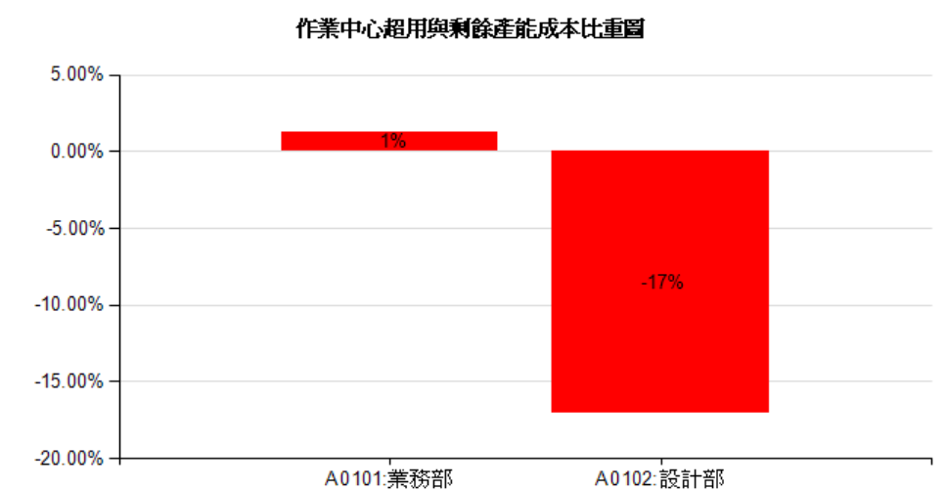
模組三/超用與剩餘產能成本表
 | 正常產能成本 (正常產能費率*正常時間) |  | 正常產能費率下之 實際產能成本 (正常產能費率*實際時間) |  | (超用)剩餘產能成本
作業中心 | 成本 | 成本佔比 | 成本 | 成本佔比 | 成本差異 | 差異比重
A0102:設計部 | 125,102.83 | 54.19% | 146,481.16 | 58.37% | -21,378.33 | -17.09%
A0101:業務部 | 105,775.17 | 45.81% | 104,452.98 | 41.63% | 1,322.19 | 1.25%
總計 | 230,878.00 |  | 250,934.14 |  | -20,056.14 | -8.69%
設計部由於實際產能時間大於正常產能，故超用產能成本金額達＄21,378.33，因此本組認為有必要探討各作業大項中實際時間大於正常時間之作業

Slide 26
模組三/超用與剩餘產能成本－針對設計部作業大項分析
 | 正常產能 |  | 實際產能 |  | 超用與剩餘產能
作業中心 | 時間 | 時間 佔比 | 時間 | 時間 佔比 | 產能 差異 | 差異比重 | 產能 差異成本 | 成本 差異比重
AC001:專案設計(從無到有重新設計) | 175.80 | 55.63% | 209.35 | 56.58% | -33.55 | -19.08% | -13,282.28 | -19.08%
AC002:專案設計(客戶提供外型) | 59.25 | 18.75% | 70.55 | 19.07% | -11.30 | -19.07% | -4,473.61 | -19.07%
AC003:自有商品開發 | 47.95 | 15.17% | 57.10 | 15.43% | -9.15 | -19.08% | -3,622.44 | -19.08%
AC004:PM管理與開會 | 33.00 | 10.44% | 33.00 | 8.92% | 0.00 | 0.00% | 0.00 | 0.00%
總計 | 316.00 |  | 370.00 |  | -54.00 | -17.09% | -21,378.33 | -17.09%
其結果顯示設計部超用產能作業大項分別有：
AC001（從無到有專案設計）
AC002（客戶提供外型專案設計）
AC003（自有商品開發）

Slide 27
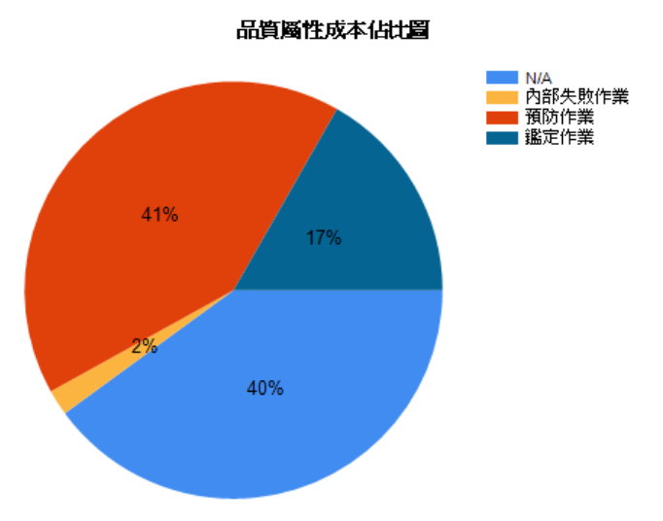
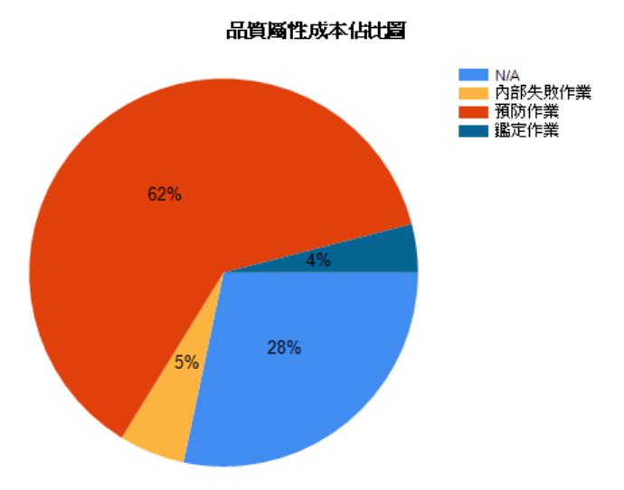
模組三/品質屬性成本表
 | N/A |  | 內部失敗作業 |  | 預防作業 |  | 鑑定作業 |  | 總計
作業中心 | 金額 | 成本佔比 | 金額 | 成本佔比 | 金額 | 成本佔比 | 金額 | 成本佔比 | 金額 | 成本佔比
A0101： 業務部 | 42,256 | 40% | 2,104 | 2% | 43,700 | 41% | 17,716 | 17% | 105,776 | 100%
A0102： 設計部 | 41,810 | 28% | 6,787 | 5% | 77,125 | 62% | 4,998 | 4% | 130,720 | 100%
總計 | 84,066 |  | 8,891 |  | 120,825 |  | 22,714 |  | 236,496
業務部
不屬於品質成本屬性佔比40%（如報價作業以及收款作業）
屬於預防作業佔比41%（主要以與客戶確認其需求之預防作業）
設計部
預防作業比例高，其與設計部為防範之後修正設計產生之大量成本有關

Slide 28
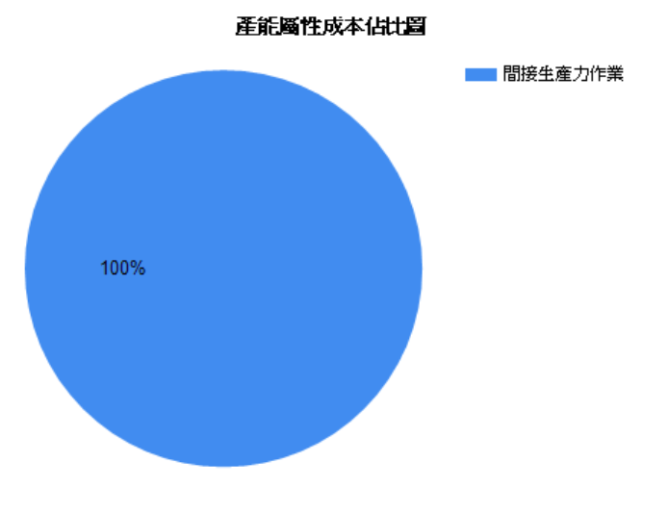
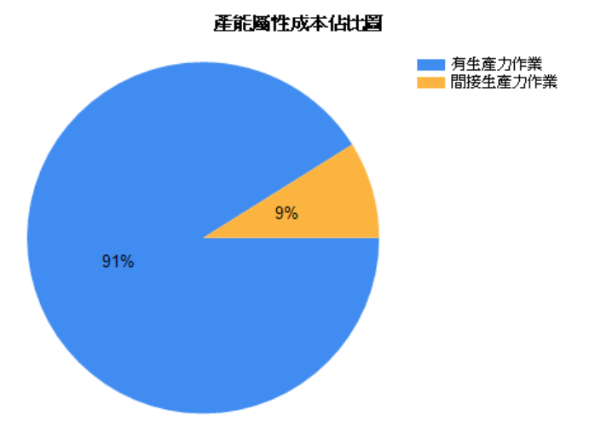
模組三/產能屬性成本表
作業中心 | 有生產力作業 |  | 間接生產力作業 |  | 總計
 | 金額 | 成本佔比 | 金額 | 成本佔比 | 金額 | 成本佔比
A0101:業務部 | - | - | 105,775.17 | 100 % | 105,775.17 | 100%
A0102:設計部 | 113,945.01 | 91% | 11,157.82 | 9% | 125,102.83 | 100 %
總計 | 113,945.01 |  | 11,157.82 |  | 125,102.83
業務部
其作業全部屬於間接生產力作業
包括：
AC004: PM管理與開會
AC005: 客戶服務作業
設計部
其作業大多與產品或專案直接相關，因此有生產力作業佔約91%

Slide 29
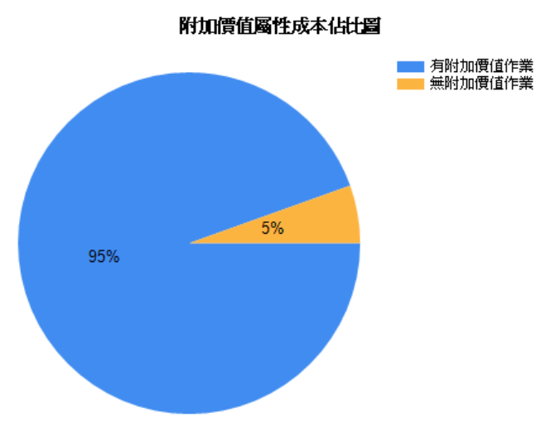
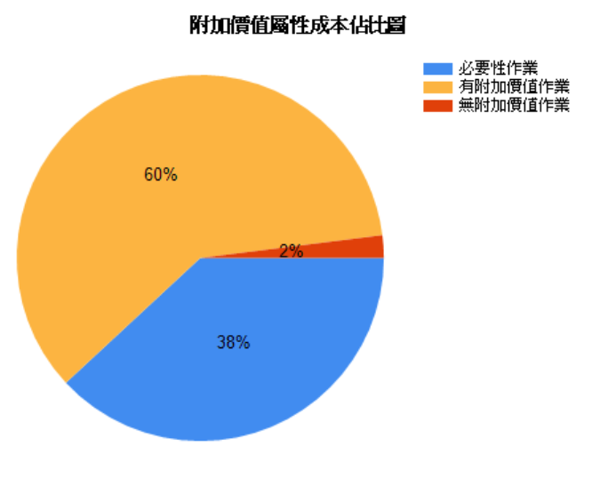
模組三/附加價值屬性成本總表
作業中心 | 必要性作業 |  | 有附加價值作業 |  | 無附加價值作業 |  | 總計
 | 金額 | 成本佔比 | 金額 | 成本佔比 | 金額 | 成本佔比 | 金額 | 成本佔比
A0101:業務部 | 40,263 | 38% | 63,408 | 60% | 2,104 | 2% | 105,775 | 100%
A0102:設計部 |  |  | 118,256 | 95% | 6,847 | 5% | 125,103 | 100%
總計 | 40,263 |  |  |  | 8,951 |  | 230,878
業務部
38%必要性作業：PM管理作業
60%有附加價值作業：客戶服務作業以及具前瞻性開會作業
設計部
有附加價值作業佔該部門整體附加價值屬性成本95%
剩餘5%其大部分來自內部失敗成本
Notes:
業務部

Slide 30
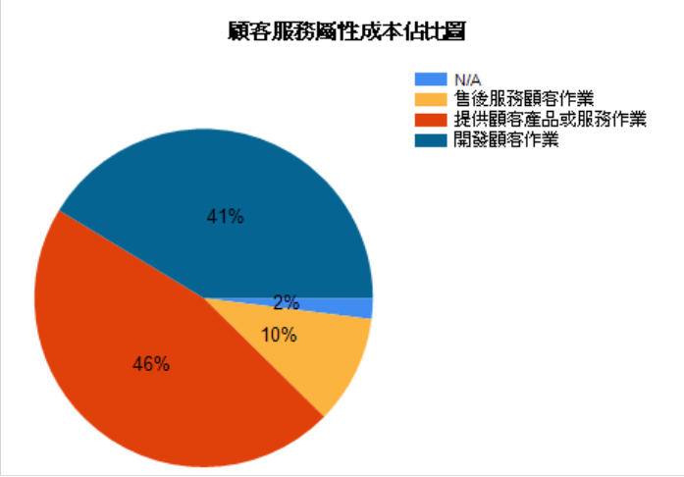
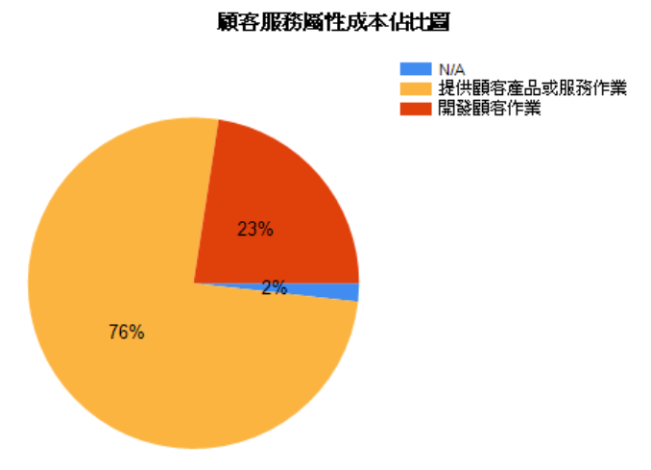
模組三/顧客服務屬性成本總表
修正模組三的問題：
N/A比例過高
身為設計為主之BU，顧客服務屬性之N/A比例理論上不應太高
作業中心 | N/A |  | 售後服務顧客 |  | 提供顧客產品或服務 |  | 開發顧客 |  | 總計
 | 金額 | 成本 佔比 | 金額 | 成本 佔比 | 金額 | 成本 佔比 | 金額 | 成本 佔比 | 金額 | 成本 佔比
A0101: 業務部 | 2,104 | 2% | 10,998 | 10% | 48,973 | 46% | 43,700 | 41% | 105,775 | 100%
A0102: 設計部 | 2,232 | 2% | - | - | 94,639 | 76% | 28,233 | 23% | 125,103 | 100%
總計 | 4,336 |  | 10,998 |  | 143,612 |  | 71,933 |  | 230878
設計部主要提供顧客服務（如客戶設計需求諮詢）及最終提供顧客產品設計，因此佔整體顧客服務屬性成本比例約76%
業務部主要工作內容為提供顧客服務以及開發顧客，因此佔比較高，分別為46%及41%

Slide 31
模組三/綠色屬性成本總表
綠色屬性
二部門佔比
業務部
設計部
綠色屬性之作業成本有90%來自設計部，因為主要負責專案綠色設計與製造的作業，由設計部負責
業務部之綠色屬性作業主要來自於與客戶接洽有關專案的綠色需求
設計部之所有作業成本有91%皆為綠色屬性，可看出咖央將產品融合ESG的野心

Slide 32
模組三/各作業細項成本
業務部
PM管理與開會、客戶服務兩個作業大項成本占比近各半，但PM管理與開會中需優先改善之作業較多，因此該大項成本占比應降低
業務部第1與第2優先改善之作業成本占比約2成，分別為歷史性開會、報價、放置產品照、售後及收款，應優先降低這些作業之成本
作業大項 | 作業細項 | 實際成本 | 實際成本占比 | 優先改善順序
AC004:PM管理與開會 | AC004_01:了解專案需求 | 13,287 | 26% | 3
 | AC004_02:報價作業 | 7,247 | 14% | 2
 | AC004_03:內外部整合進度管理 | 17,716 | 35% | 3
 | AC004_04:產品照放置官網 | 2,013 | 4% | 2
 | AC004_05:開會_前瞻性 | 8,416 | 17% | 4
 | AC004_06:開會_歷史性 | 2,104 | 4% | 1
AC004:PM管理與開會 合計 |  | 50,784 | 48%
AC005:客戶服務 | AC005_01:確認需求與報價 | 21,997 | 40% | 4
 | AC005_02:專案進度回報 | 21,997 | 40% | 3
 | AC005_03:售後及收款 | 10,998 | 20% | 2
AC005:客戶服務 合計 |  | 54,992 | 52%
總計 |  | 105,775 | 100%

Slide 33
模組三/各作業細項成本
作業大項 | 作業細項 | 實際成本 | 實際成本占比 | 優先改善順序
AC001:專案設計(從無到有重新設計) | AC001_01:設計主題發想_專1 | 29,010 | 41%
 | AC001_02:繪製外型概念圖_專1 | 21,758 | 31%
 | AC001_03:討論及修正設計_專1 | 3,626 | 5% | 1
 | AC001_04:設計原型打樣、研發測試_專1 | 7,253 | 10% | 4
 | AC001_05:繪製細節圖_專1 | 2,610 | 4% | 4
 | AC001_06:製作樣品_專1 | 2,901 | 4% | 4
 | AC001_07:溝通與品質確認_專1 | 2,176 | 3%
 | AC001_08:商品拍攝及修圖_專1 | 1,451 | 2% | 4
AC001:專案設計(從無到有重新設計) 合計 |  | 70,785 | 57%
AC002:專案設計(客戶提供外型) | AC002_01:了解設計需求_專2 | 4,260 | 18%
 | AC002_02:繪製細節圖_專2 | 6,813 | 29% | 4
 | AC002_03:研發測試_專2 | 5,680 | 24% | 4
 | AC002_04:製作樣品_專2 | 4,260 | 18% | 4
 | AC002_05:溝通與品質確認_專2 | 2,272 | 10%
 | AC002_06:商品拍攝及修圖_專2 | 568 | 2% | 4
AC002:專案設計(客戶提供外型) 合計 |  | 23,854 | 19%
AC003:自有商品開發 | AC003_01:設計主題發想_自 | 7,912 | 41%
 | AC003_02:繪製外型概念圖_自 | 5,934 | 31%
 | AC003_03:討論及修正設計_自 | 989 | 5% | 1
 | AC003_04:設計原型打樣、研發測試_自 | 1,978 | 10% | 4
 | AC003_05:繪製細節圖_自 | 713 | 4% | 4
 | AC003_06:製作樣品_自 | 791 | 4% | 4
 | AC003_07:溝通與品質確認_自 | 593 | 3%
 | AC003_08:商品拍攝及修圖_自 | 396 | 2% | 4
AC003:自有商品開發 合計 |  | 19,306 | 15%
AC004:PM管理與開會 | AC004_05:開會_前瞻性 | 8,926 | 80% | 4
 | AC004_06:開會_歷史性 | 2,232 | 20% | 1
AC004:PM管理與開會 合計 |  | 11,158 | 9%
總計 |  | 125,103 | 100%
設計部
「從無到有重新設計之專案」作業大項成本占比過半，因為此專案類型與其他專案不同，需耗費大量時間於初期之預防作業上，其預防作業成本已占該作業大項成本72%
設計部第1優先改善之作業成本占比約6%，主要為內部失敗之作業，由於已投入大量預防作業成本，內部失敗成本理應降低

Slide 34
4
模組四
客戶別損益表
客戶產品別損益表
單位專案分攤成本比較
單位產品成本比較
單位客戶服務成本比較
咖央三大虧損產品改進後預期結果
改善產能超用與剩餘情況：作業觀點
改善產能超用與剩餘情況：作業中心觀點

Slide 35
客戶 | 客戶專案類型
咖央 | 從無到有重新設計 ->未來將可成為幸中自有商品
Cafein | 客戶提供外型
南美春室 (春池玻璃)
模組四/客戶別損益表
客戶代碼 | 客戶 | 銷貨收入 | 產品成本(Stock) | 銷貨毛利 | 產品管理成本 | 客戶服務成本(Service) | 專案成本分攤(Project) | 總成本 | 淨利 | 淨利率
C009 | 咖央 | 120,957 | 29,656 | 91,301 | 0 | 34,764 | 78,011 | 142,431 | -21,474 | -17.75 %
C001 | Cafein | 157,158 | 13,446 | 143,712 | 0 | 35,665 | 19,153 | 68,264 | 88,894 | 56.56 %
C004 | 南美春室 (春池玻璃) | 179,848 | 15,389 | 164,459 | 0 | 36,230 | 19,153 | 70,772 | 109,076 | 60.65 %
合計 |  | 457,963 | 58,491 | 399,472 | 0 | 106,659 | 116,317 | 281,467 | 176,496 | 38.54 %
咖央淨利率為負、為「低收入、高成本」之新客戶：
提高銷貨收入
降低產品成本與客製化專案成本
Notes:
設計作業中心

Slide 36
模組四/客戶產品別損益表(客製化產品)
PP->客訂
P->模組(零件可拆解組裝)
客戶 | 料號 | 產品描述 | 銷售數量 | 單價 | 銷貨收入 | 產品成本 | 毛利 | 客戶服務成本 | 專案成本分攤 | 總成本 | 單位成本 | 淨利 | 淨利率
Cafein | PP09 | 層列架(Ca) | 2 | 16,620 | 33,240 | 2,844 | 30,396 | 828 | 684 | 4,356 | 2,178 | 28,884 | 86.90 %
Cafein | PP10 | 鐵桌(Ca) | 12 | 2,790 | 33,483 | 2,864 | 30,619 | 834 | 4,104 | 7,802 | 650 | 25,681 | 76.70 %
Cafein | PP11 | 鐵椅(Ca) | 42 | 2,153 | 90,435 | 7,738 | 82,697 | 2,252 | 14,365 | 24,355 | 580 | 66,080 | 73.07 %
Cafein |  |  |  |  | 0 | 0 | 0 | 31,752 | 0 | 31,752 |  | -31,752
南美春室 (春池玻璃) | PP01 | 玻璃桌(春室) | 6 | 3,176 | 19,056 | 1,631 | 17,425 | 475 | 1,741 | 3,847 | 641 | 15,209 | 79.81 %
南美春室 (春池玻璃) | PP02 | 鐵椅(春室) | 20 | 1,023 | 20,456 | 1,750 | 18,706 | 509 | 5,804 | 8,063 | 403 | 12,393 | 60.58 %
南美春室 (春池玻璃) | PP04 | 樹脂椅子(春室) | 15 | 1,561 | 23,416 | 2,004 | 21,412 | 583 | 4,353 | 6,940 | 463 | 16,476 | 70.36 %
南美春室 (春池玻璃) | PP05 | 餐具回收架(春室) | 1 | 10,766 | 10,766 | 922 | 9,844 | 268 | 290 | 1,480 | 1,480 | 9,286 | 86.25 %
南美春室 (春池玻璃) | PP06 | 鐵桌(春室) | 7 | 3,860 | 27,023 | 2,312 | 24,711 | 673 | 2,031 | 5,016 | 717 | 22,007 | 81.44 %
南美春室 (春池玻璃) | PP07 | 低桌(春室) | 11 | 3,795 | 41,746 | 3,572 | 38,174 | 1,040 | 3,192 | 7,804 | 709 | 33,942 | 81.31 %
南美春室 (春池玻璃) | PP08 | 餐桌及吧台(春室) | 6 | 6,231 | 37,385 | 3,198 | 34,187 | 931 | 1,741 | 5,870 | 978 | 31,515 | 84.30 %
南美春室 (春池玻璃) |  |  |  |  | 0 | 0 | 0 | 31,752 | 0 | 31,752 |  | -31,752
咖央 | PP12 | 鐵桌(咖央) | 5 | 3,795 | 18,975 | 1,624 | 17,351 | 473 | 9,751 | 11,848 | 2,370 | 7,127 | 37.56 %
咖央 | PP13 | 鐵椅(咖央) | 35 | 1,826 | 63,897 | 5,468 | 58,429 | 1,591 | 68,259 | 75,318 | 2,152 | -11,421 | -17.87 %
咖央的鐵椅淨利為負
重新訂價→不應參考南美、Cafein的報價(因客戶提供外型的專案成本較低)，而應參考咖央鐵桌的報價(成本相近) (為主)
改善製程、降低專案成本
Notes:
咖央客訂鐵椅：咖央是從無到有重新設計，並非南美與Cafein的客戶有提供外型->因此成本在初期設計一定會較高，勢必須調整單價(不能跟Cafein、南美有相似單價)，於長期合作後，若可降低成本，再給予顧客忠誠度優惠

Slide 37
模組四/客戶產品別損益表(模組化產品)
PP->客訂
P->模組(零件可拆解組裝)
客戶 | 料號 | 產品描述 | 銷售數量 | 單價 | 銷貨收入 | 產品成本 | 毛利 | 客戶服務成本 | 專案成本分攤 | 總成本 | 單位成本 | 淨利 | 淨利率
咖央 | P001 | 黑藤椅 | 3 | 1,588 | 4,764 | 5,235 | -471 | 119 | 0 | 5,353 | 1,784 | -589 | -12.37 %
咖央 | P002 | 白藤椅 | 10 | 1,620 | 16,203 | 6,213 | 9,990 | 403 | 0 | 6,616 | 662 | 9,587 | 59.17 %
咖央 | P003 | 白鐵椅 | 7 | 1,730 | 12,112 | 5,863 | 6,249 | 302 | 0 | 6,164 | 881 | 5,948 | 49.11 %
咖央 | P004 | 黑鐵椅 | 3 | 1,669 | 5,006 | 5,255 | -249 | 125 | 0 | 5,379 | 1,793 | -373 | -7.46 %
咖央 |  |  |  |  | 0 | 0 | 0 | 31,752 | 0 | 31,752 |  | -31,752
合計 |  |  | 185 |  | 457,963 | 58,491 | 399,472 | 106,659 | 116,317 | 281,467 |  | 176,496 | 38.54 %
咖央的黑藤椅、黑鐵椅毛利為負
模組化產品以替換當中零件為主，因此單價應相仿，成本亦應相近，但這兩項模組產品單位成本高出3倍
改善製程，降低成本(為主)
微調定價

Slide 38
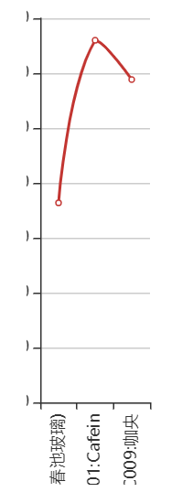
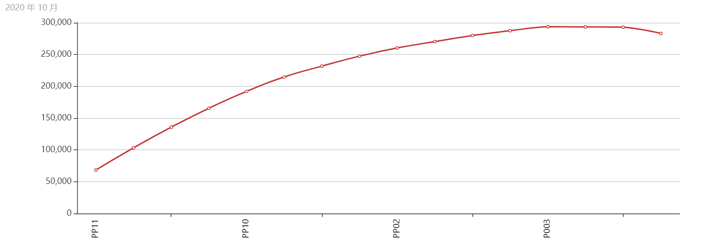
模組四/鯨魚圖
客戶損益別
產品損益別
咖央淨利為負
咖央客制化鐵椅、模組化黑藤椅、模組化黑鐵椅
為虧損產品

Slide 39
模組四/單位專案分攤成本比較
(客製化產品)
 | 預防與鑑定 | 其他成本 | 預防與鑑定占比
Cafein | 58 | 284 | 17%
南美春室 | 49 | 241 | 17%
咖央 | 1,324 | 627 | 68%
咖央單位專案成本1,950，較其餘兩者高出近6倍
因咖央為從無到有設計專案，故成本有7成集中在期初預防與鑑定成本->無可避免
降低咖央專案成本，可優先以降低內部失敗為主(紅框)，再降低其餘製程成本(綠框)
優先改善 | 作業細項 | Cafein | 南美春室
 | 專案分攤成本 | 342 | 290
 | AC002_01:了解設計需求_專2 | 38 | 32
4 | AC002_02:繪製細節圖_專2 | 61 | 52
4 | AC002_03:研發測試_專2 | 51 | 43
4 | AC002_04:製作樣品_專2 | 38 | 32
 | AC002_05:溝通與品質確認_專2 | 20 | 17
4 | AC002_06:商品拍攝及修圖_專2 | 5 | 4
4 | AC004_05:開會_前瞻性 | 103 | 88
1 | AC004_06:開會_歷史性 | 26 | 22
優先改善 | 作業細項 | 咖央
 | 專案分攤成本 | 1,950
 | AC001_01:設計主題發想_專1 | 725
 | AC001_02:繪製外型概念圖_專1 | 544
1 | AC001_03:討論及修正設計_專1 | 91
4 | AC001_04:設計原型打樣、研發測試_專1 | 181
4 | AC001_05:繪製細節圖_專1 | 65
4 | AC001_06:製作樣品_專1 | 73
 | AC001_07:溝通與品質確認_專1 | 54
4 | AC001_08:商品拍攝及修圖_專1 | 36
4 | AC004_05:開會_前瞻性 | 145
1 | AC004_06:開會_歷史性 | 36
1,881
30
28
Notes:
因咖央預防成本很高，後續製造費用理應降低
成本改善空間較少，應從調整報價著手
調降成本->三專案除以3

Slide 40
模組四/單位產品成本比較
(模組化產品)
咖央黑藤椅、黑鐵椅單位成本659，較其餘模組化產品高出近3倍
成本有7成集中在期初預防與鑑定成本->比例係屬合理
降低咖央模組化產品成本，應優先降低內部失敗與其他非預防鑑定成本為主(紅框)
優先改善 | 作業細項 | P001:黑藤椅 | P004:黑鐵椅 | P002:白藤椅 | P003:白鐵椅
 | AC003_01:設計主題發想_自 | 659 | 659 | 198 | 283
 | AC003_02:繪製外型概念圖_自 | 494 | 494 | 148 | 212
1 | AC003_03:討論及修正設計_自 | 82 | 82 | 25 | 35
4 | AC003_04:設計原型打樣、研發測試_自 | 165 | 165 | 49 | 71
4 | AC003_05:繪製細節圖_自 | 59 | 59 | 18 | 25
4 | AC003_06:製作樣品_自 | 66 | 66 | 20 | 28
 | AC003_07:溝通與品質確認_自 | 49 | 49 | 15 | 21
4 | AC003_08:商品拍攝及修圖_自 | 33 | 33 | 10 | 14
 | R01001:製造費用 | 136 | 143 | 139 | 148
 | 加總 | 1,745 | 1,752 | 621 | 838
30
30
60
60
22
22
24
24
12
12
1,487
1,494
 | P001:黑藤椅 | P004:黑鐵椅 | P002:白藤椅 | P003:白鐵椅
預防、鑑定成本 | 1,203 | 1,203 | 361 | 516
其他成本 | 542 | 548 | 260 | 322
預防、鑑定成本占比 | 69% | 69% | 58% | 62%
Notes:
模組化產品搭配微調售價
正常的兩個模組成本除以2

Slide 41
模組四/單位客戶服務成本比較
咖央之單位客服成本合理，無須調整
優先改善 | 作業細項 | Cafein | 南美春室 (春池玻璃) | 咖央
3 | AC004_01:了解專案需求 | 79 | 67 | 70
2 | AC004_02:報價作業 | 43 | 37 | 38
3 | AC004_03:內外部整合進度管理 | 105 | 89 | 94
2 | AC004_04:產品照放置官網 | 12 | 10 | 11
4 | AC005_01:確認需求與報價 | 131 | 111 | 116
3 | AC005_02:專案進度回報 | 131 | 111 | 116
2 | AC005_03:售後及收款 | 65 | 56 | 58
 | 運輸費用 | 211 | 475 | 287
 | 單位服務成本 | 777 | 956 | 791
Notes:
設計作業中心
三者除以3

Slide 42
模組四/咖央三大虧損產品改進後預期結果
改善前：
客戶 | 料號 | 產品描述 | 銷售數量 | 單價 | 銷貨收入 | 產品成本(Stock) | 毛利 | 客戶服務成本 (Service) | 專案成本分攤(Project) | 總成本 | 單位成本 | 淨利 | 淨利率
咖央 | PP13 | 鐵椅(咖央) | 35 | 1,826 | 63,897 | 5,468 | 58,429 | 1,591 | 68,259 | 75,318 | 2,152 | ( 11,421 ) | -17.87%
咖央 | P001 | 黑藤椅 | 3 | 1,588 | 4,764 | 5,235 | ( 471 ) | 119 | - | 5,353 | 1,784 | ( 589 ) | -12.37%
咖央 | P004 | 黑鐵椅 | 3 | 1,669 | 5,006 | 5,255 | ( 249 ) | 125 | - | 5,379 | 1,793 | ( 373 ) | -7.46%
咖央鐵椅(客製化)：以調整單價至鐵桌單價，並降低內部失敗作業成本
黑藤椅、黑鐵椅(模組化)：以降低內部失敗與其他非預防鑑定成本為主
預期改善後：
客戶 | 料號 | 產品描述 | 銷售數量 | 單價 | 銷貨收入 | 產品成本(Stock) | 毛利 | 客戶服務成本 (Service) | 專案成本分攤(Project) | 總成本 | 單位成本 | 淨利 | 淨利率
咖央 | PP13 | 鐵椅(咖央) | 35 | 3,795 | 132,825 | 5,468 | 127,357 | 1,591 | 65,835 | 72,894 | 2,083 | 59,931 | 45.12%
咖央 | P001 | 黑藤椅 | 3 | 1,588 | 4,764 | 4,461 | 303 | 119 | 0 | 4,580 | 1,527 | 184 | 3.87%
咖央 | P004 | 黑鐵椅 | 3 | 1,669 | 5,006 | 4,482 | 524 | 125 | 0 | 4,607 | 1,536 | 399 | 7.98%
毛利大幅提升
$70,475
淨利大幅提升
$72,897

Slide 43
模組四/改善設計部超用產能情況：作業觀點
改善前
改善後
作業大項 | 作業細項 | 實際作業時間 | 實際單位作業時間 | 改善後作業時間 | 改善後單位作業時間
AC001:專案設計(從無到有重新設計) | AC001_01:設計主題發想_專1 | 85.80 | 2.15 | 85.80 | 2.15
 | AC001_02:繪製外型概念圖_專1 | 64.35 | 1.61 | 64.35 | 1.61
 | AC001_03:討論及修正設計_專1 | 10.73 | 0.27 | 3.55 | 0.09
 | AC001_04:設計原型打樣、研發測試_專1 | 21.45 | 0.54 | 21.45 | 0.54
 | AC001_05:繪製細節圖_專1 | 7.72 | 0.19 | 7.72 | 0.19
 | AC001_06:製作樣品_專1 | 8.58 | 0.21 | 8.58 | 0.21
 | AC001_07:溝通與品質確認_專1 | 6.44 | 0.16 | 6.44 | 0.16
 | AC001_08:商品拍攝及修圖_專1 | 4.29 | 0.11 | 4.29 | 0.11
AC001:專案設計(從無到有重新設計) 合計 |  | 209.35 | 5.23 | 202.17 | 5.05
節省數 |  |  |  | ( 7.18 ) | ( 0.18 )
節省比例 |  |  |  |  | -3.55%
咖央之客製化產品作業，以降低內部失敗作業時間為優先
改善後咖央客製化專案作業時間較改善前節省3.55%
節省之總時間為7.18小時，約為單位產品作業時間之1.42倍(意即改善後若總時間相同，可多做1.42個產品)
節省之時間亦可以減緩設計部超用產能之狀況
Notes:
以p19、p20調整之成本之方法，按比例調整實際作業時間

Slide 44
模組四/改善設計部超用產能情況：作業觀點
改善前
改善後
作業大項 | 作業細項 | 實際作業時間 | 實際單位作業時間 | 改善後作業時間 | 改善後單位作業時間
AC003:自有商品開發 | AC003_01:設計主題發想_自 | 23.40 | 1.02 | 23.40 | 1.02
 | AC003_02:繪製外型概念圖_自 | 17.55 | 0.76 | 17.55 | 0.76
 | AC003_03:討論及修正設計_自 | 2.93 | 0.13 | 1.56 | 0.07
 | AC003_04:設計原型打樣、研發測試_自 | 5.85 | 0.25 | 3.12 | 0.14
 | AC003_05:繪製細節圖_自 | 2.11 | 0.09 | 1.14 | 0.05
 | AC003_06:製作樣品_自 | 2.34 | 0.10 | 1.25 | 0.05
 | AC003_07:溝通與品質確認_自 | 1.76 | 0.08 | 1.76 | 0.08
 | AC003_08:商品拍攝及修圖_自 | 1.17 | 0.05 | 0.62 | 0.03
AC003:自有商品開發 合計 |  | 57.10 | 2.48 | 50.41 | 2.19
節省數 |  |  |  | ( 6.69 ) | ( 0.29 )
節省比例 |  |  |  |  | -13.28%
咖央之模組化產品，以降低內部失敗作業與其他非預防鑑定作業時間為優先
改善後咖央模組化作業時間較改善前節省13.28%
節省之總時間為6.69小時，約為單位產品作業時間之3.05倍(可多做3.05個產品)
節省之時間亦可以減緩設計部超用產能之狀況
改善前
改善後
作業大項 | 作業細項 | 實際作業時間 | 改善後作業時間
AC004:PM管理與開會 | AC004_05:開會_前瞻性 | 26.40 | 26.40
 | AC004_06:開會_歷史性 | 6.60 | 6.10
AC004:PM管理與開會 合計 |  | 33.00 | 32.50
節省數 |  |  | ( 0.50 )
節省比例 |  |  | -1.54%
改善後開會時間較改善前節省1.54%
節省之總時間為0.5小時
目標系降低歷史性開會時間至0
Notes:
以p19、p20調整之成本之方法，按比例調整實際作業時間

Slide 45
模組四/改善後產能超用與剩餘情況：作業中心觀點
業務部：
改善前
改善後
 | 正常產能 |  | 改善後產能 |  | 實際剩餘產能 |  | 改善後剩餘產能
作業大項 | 時間 | 時間佔比 | 時間 | 時間佔比 | 產能差異 | 差異比重 | 產能差異 | 差異占比
AC004:PM管理與開會 | 80.66 | 48.01% | 79.40 | 47.93% | 1.01 | 1.25% | 1.26 | 1.56%
AC005:客戶服務 | 87.34 | 51.99% | 86.25 | 52.07% | 1.09 | 1.25% | 1.09 | 1.25%
加總 | 168.00 |  | 165.65 |  | 2.10 | 1.25% | 2.35 | 1.40%
設計部：
改善前
改善後
 | 正常產能 |  | 改善後產能 |  | 實際超用產能 |  | 改善後超用產能
作業大項 | 時間 | 時間佔比 | 時間 | 時間佔比 | 產能差異 | 差異比重 | 產能差異 | 差異占比
AC001:專案設計(從無到有重新設計) | 175.80 | 55.63% | 202.17 | 56.85% | -33.55 | -19.08% | -26.37 | -15.00%
AC002:專案設計(客戶提供外型) | 59.25 | 18.75% | 70.55 | 19.84% | -11.30 | -19.08% | -11.30 | -19.07%
AC003:自有商品開發 | 47.95 | 15.17% | 50.41 | 14.17% | -9.15 | -19.08% | -2.46 | -5.12%
AC004:PM管理與開會 | 33.00 | 10.44% | 32.50 | 9.14% | 0.00 | 0.00% | 0.50 | 1.52%
加總 | 316.00 |  | 355.63 |  | -54.00 | -17.09% | -39.63 | -12.54%
業務部改善後增加0.15%的閒置產能，可利用閒置產能於「了解客戶專案」，進而降低設計部與客戶溝通之作業時間，以減少設計部的預防作業成本
設計部改善後減少4.55%之超用產能，雖仍有超用之情形，但後續若能持續降低非預防與鑑定之作業時間，產能耗用之情況將會改善
建議次期之正常產能訂定可以參考本期改善後之產能情形，以改善次期咖央專案成本的耗用情況
Notes:
以p38、p39調整之成本之方法，按比例調整實際作業時間

Slide 46
5
問題與改善建議
設計部
業務部
BU總建議

Slide 47
結論與建議
作業中心 | 專案 | 建議
設計部 | 咖央：客製化產品 | 以提高單價為主，並搭配降低內部失敗作業成本 成本次期改善目標可以設算結果參考
 | 咖央：模組化產品 | 以降低內部失敗與其他非預防鑑定成本為主 成本次期改善目標可以設算結果參考
業務部 | 各專案 | 可利用閒置產能於「了解客戶專案」、開發新客戶作業
設計部&業務部 | 各專案 | 降低歷史性開會時間，以降至0為最終目標
BU | 各專案 | 持續填寫timer(很重要!!) 建立BU明細帳，若可註明歸屬之客戶專案與產品更好

Slide 48
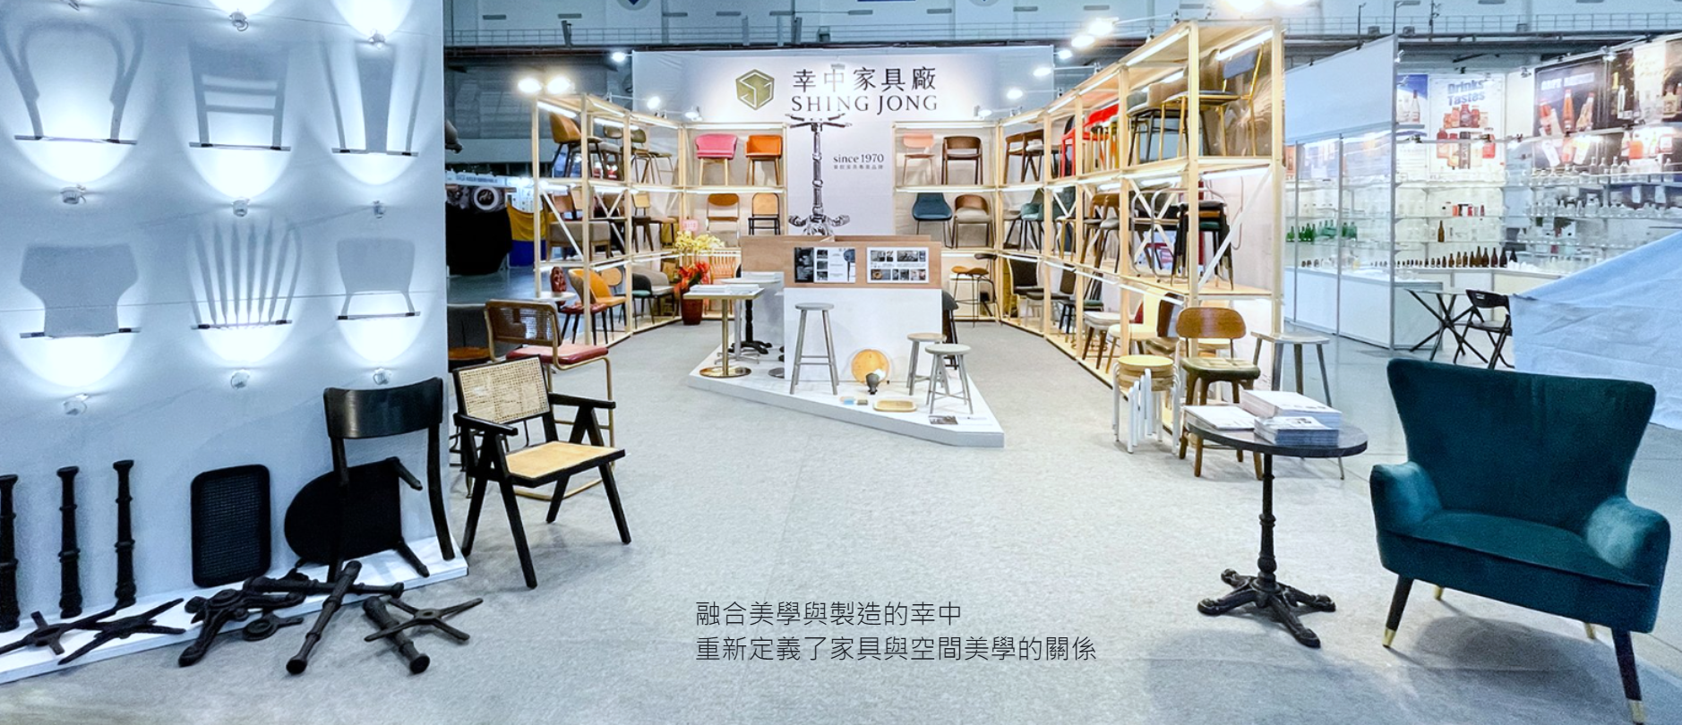
謝謝聆聽

